Slide 1


PHÒNG GIÁO DỤC VÀ ĐÀO TẠO QUẬN LONG BIÊN
TRƯỜNG MẦM NON VIỆT HƯNG
LĨNH VỰC PHÁT TRIỂN NHẬN THỨC
Đề tài: So sánh 3 nhóm đối tượng trong phạm vi 8
Lứa tuổi: Mẫu giáo lớn ( 5 – 6 tuổi )

Slide 2

1. Mục đích yêu cầu
*Kiến thức:
- Trẻ biết mối quan hệ về số lượng của 3 nhóm đối tượng trong phạm vi 8: bằng nhau, nhiều nhất, ít hơn và ít nhất.
- Nhận biết chữ số và số lượng trong phạm vi 8.
*Kỹ năng:
- Trẻ đếm thành thạo đến 8.
- Có kỹ năng so sánh số lượng của 3 nhóm đối tượng trong phạm vi 8 và nêu được kết quả: bằng nhau, nhiều nhất, ít hơn và ít nhất.
- Kỹ năng hợp tác, làm việc nhóm.
- Có khả năng quan sát ghi nhớ
*Thái độ:
- Trẻ hứng thú tham gia các hoạt động
2. Chuẩn bị
*Đồ dùng của cô:
- Thẻ số từ 1-8, 8 con ong, 8 con bướm, 8 con chim, 8 con kiến, 8 con bọ rùa, 8 con bọ ngựa, 8 cào cào, 8 con chuồn chuồn
- Nhạc bài hát Chị ong nâu và em bé
- Trò chơi ai nhanh nhất
* Đồ dùng của trẻ:
- 3 nhóm con vật mỗi nhóm có số lượng 10: ong, bướm, chim, cào cào, kiến, chuồn chuồn
- Các thẻ số: từ 1 đến 8

Slide 3







Hoạt động 1:
ÔN NHẬN BIẾT SỐ LƯỢNG VÀ CHỮ SỐ TRONG PHẠM VI 8

Slide 4

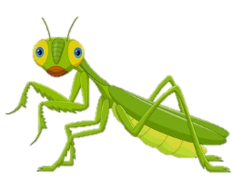


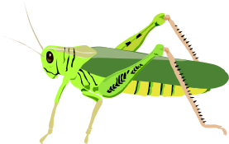





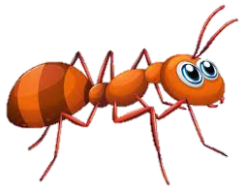




1
2
3
4
5
6
7
8

Slide 5
Hoạt động 2:
SO SÁNH SỐ LƯỢNG 3 NHÓM ĐỐI TƯỢNG TRONG PHẠM VI 8

Slide 6












8
6
7
8
6
6
8

Slide 7

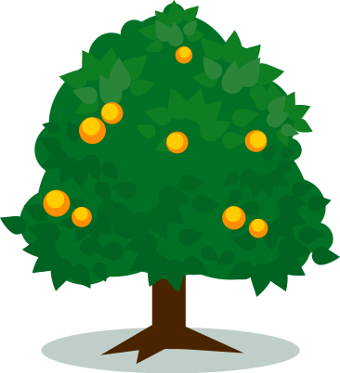






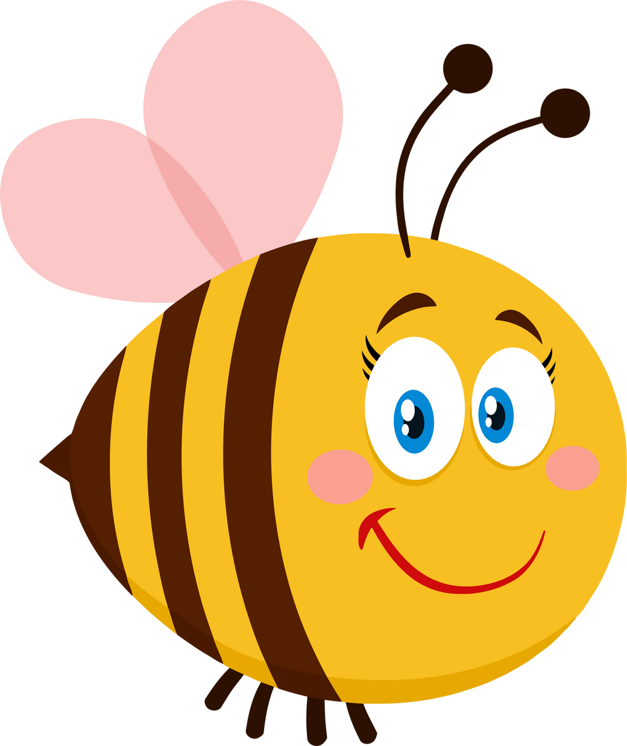



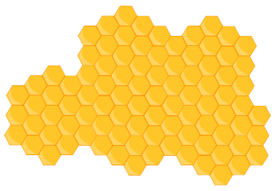





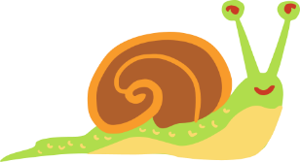
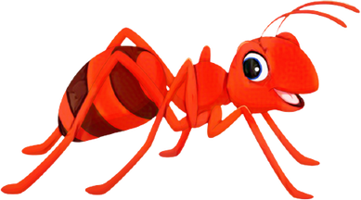
AI GIỎI HƠN

Slide 8
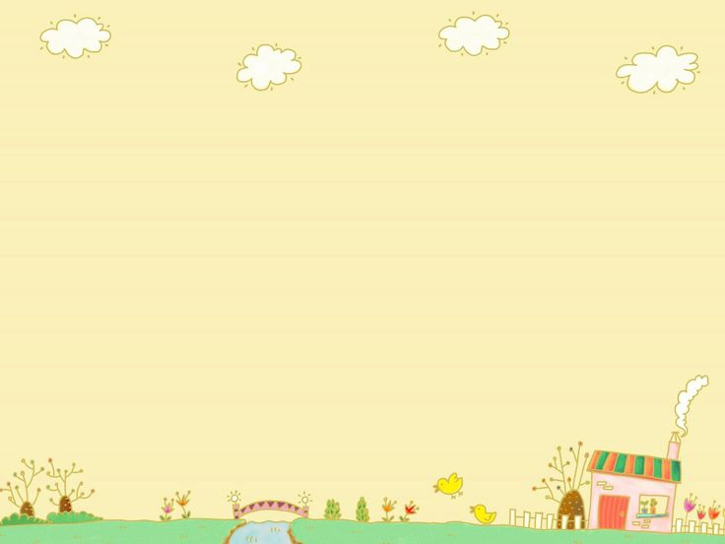

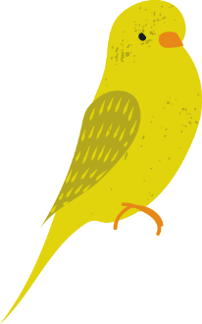









Câu 1: Các con hãy quan sát các nhóm con vật, nhóm con vật nào nhiều nhất
A: Nhóm con ong
B: Nhóm con bướm
C: Nhóm con chim
5
1
0
2
4
3

Slide 9


Câu 2: Đố các con trong 3 nhóm kiến, bọ rùa, cào cào nhóm con vật nào ít hơn
A: Nhóm con kiến
B: Nhóm con bọ rùa
C: Nhóm con cào cào
5
1
0
2
4
3

Slide 10


Câu 3: Các con hãy quan sát 3 nhóm con vật Bọ ngựa, chuồn chuồn, ve sầu. Nhóm con vật nào ít nhất
A: Nhóm con bọ ngựa
B: Nhóm con chuồn chuồn
C: Nhóm con ve sầu
5
1
0
2
4
3

Slide 11









Câu 4: Đố các con để 3 nhóm con chim có số lượng bằng nhau và bằng nhóm nhiều nhất thì làm thế nào?
1
2
3
A:Thêm 1 con chim vào tổ số 1, thêm 1 con chim vào tổ số 2
B: Thêm 2 con chim vào tổ số 1 và thêm 1 con chim vào tổ số 2
C: Bớt 1 con chim ở tổ số 3 và thêm 1 con chim vào tổ số 2
5
1
0
2
4
3

Slide 12


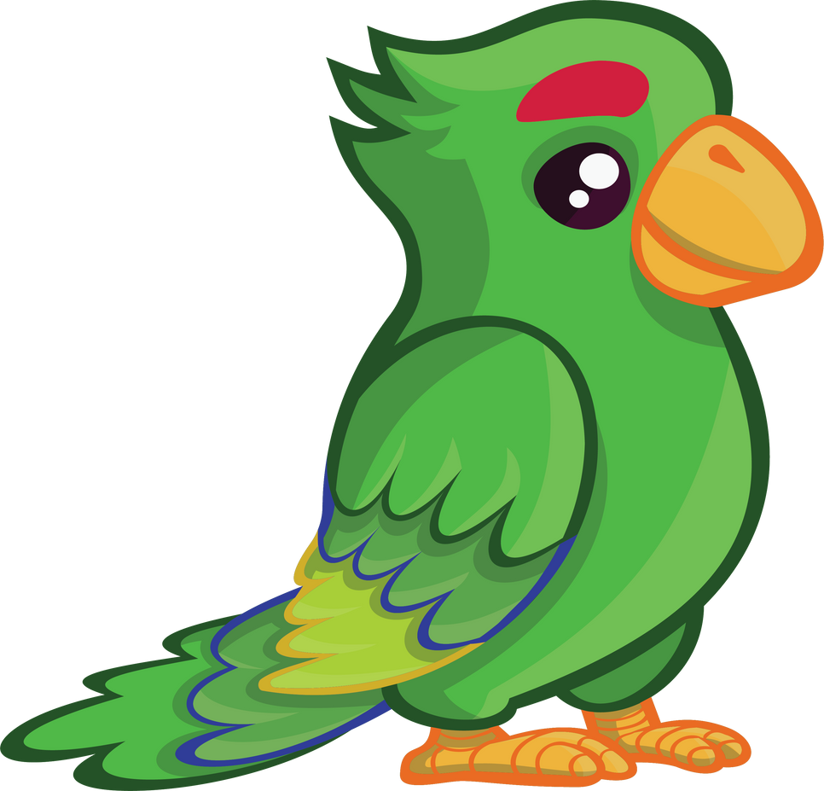
Câu 5: Cô đố các con để 3 nhóm con vật có số lượng bằng nhau và bằng nhóm ít nhất thì phải làm thế nào?
A: Thêm 1 con cò và thêm 1 con công
B: Bớt 1 con vẹt và bớt 1 con công
C: Bớt 2 con vẹt và bớt 1 con công
5
1
0
2
4
3

